Slide 1
Муниципальный этап конкурса «Учитель года России» в 2020 году
Развитие регулятивных универсальных учебных действий на уроках технологии
Воробьев Виталий Евгеньевич, учитель технологии МОУ Любимской СОШ
г. Любим, 10.10.2019

Slide 2
Цель: представить опыт работы по развитию регулятивных универсальных учебных действий средствами уроков технологии.
Задачи:
1. Изучить приемы и методы, направленные на развитие регулятивных УУД.
2. Разработать дидактический материал, направленный на развитие регулятивных УУД на уроках технологии.
3. Проанализировать результаты работы по данному направлению.

Slide 3
Регулятивные УУД:
- целеполагание как постановка учебной задачи на основе соотнесения того, что уже известно и усвоено учащимся, и того, что еще неизвестно;
- планирование – определение последовательности промежуточных целей с учетом конечного результата; составление плана и последовательности действий;
- прогнозирование – предвосхищение результата и уровня усвоения знаний, его временных характеристик;
- контроль в форме сличения способа действия и его результата с заданным эталоном с целью обнаружения отклонений и отличий от эталона;
- коррекция – внесение необходимых дополнений и корректив в план и способ действия в случае расхождения эталона, реального действия и его результата;
- оценка – выделение и осознание учащимся того, что уже усвоено и что еще нужно усвоить, осознание качества и уровня усвоения;
- саморегуляция как способность к мобилизации сил и энергии, к волевому усилию (к выбору в ситуации мотивационного конфликта) и к преодолению препятствий.

Slide 4
Предмет технология и регулятивные УУД:
инструкции работы с инструментами,
правила организации рабочего места,
последовательности выполнения изделий,
технологические карты выполнения изделия,
эскиз как эталон будущего изделия,
пооперационный контроль выполнения изделия,
проектная деятельность,
…

Slide 5
Приёмы целеполагания
Мозговой штурм
Тема-вопрос
Работа над понятием
Исключение
Домысливание
Проблемная ситуация
Группировка
Подводящий диалог
Собери слово
Проблема предыдущего урока
…

Slide 6
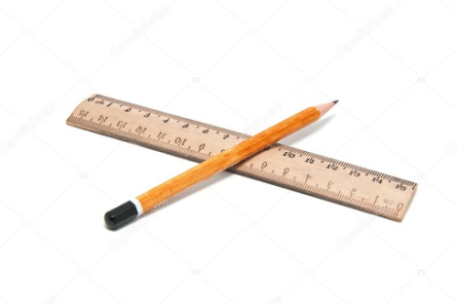
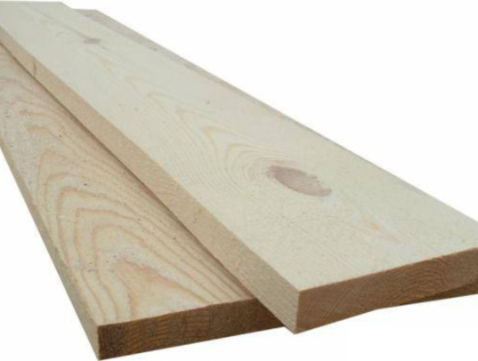
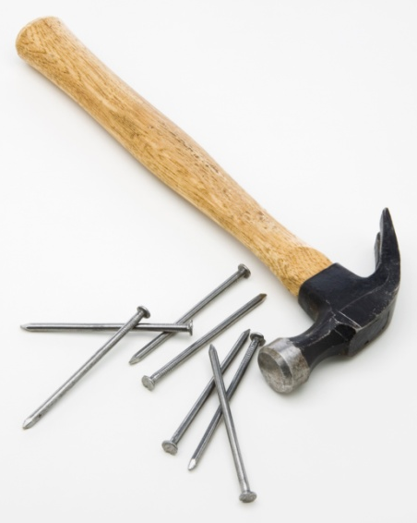
Задание. Определите, какое изделие может быть изготовлено с помощью представленного набора инструментов и материалов.
Изготовление скворечника.

Slide 7
Приёмы по формированию умения планировать деятельность:
обсуждение готового плана решения учебной задачи;
работа с деформированным планом решения учебной задачи;
использование плана с недостающими или избыточными пунктами;
составление своего плана решения учебной задачи.

Slide 8
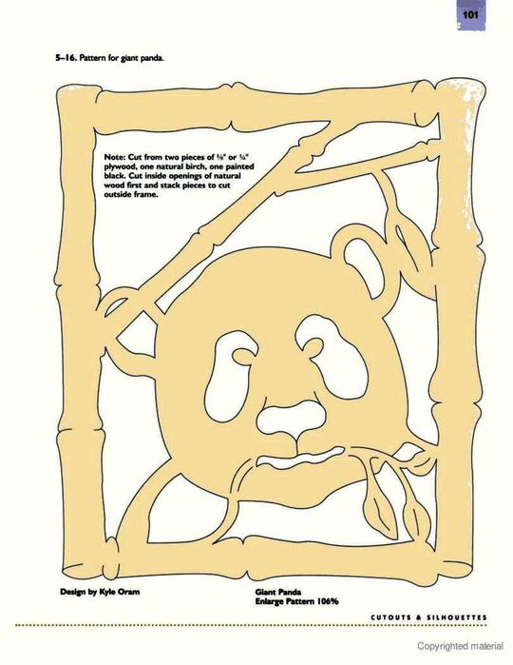
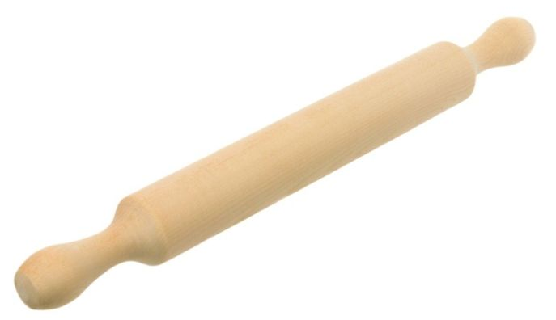
Задание. Подберите изделие к представленной последовательности изготовления. Объясните свой выбор.
1. Выбор заготовки.
2. Разметка заготовки.
3. Установить заготовку в центры на токарный станок по обработке древесины.
4. Обработать заготовку рейером (стамеской для черновой (первичной) обработки древесины).
5. Придать заготовке форму будущего изделия.
6. Обработать заготовку майселем (стамеской для чистовой обработке древесины).
7. Шлифовать полученное изделие наждачной бумагой.

Slide 9
Приёмы по формированию умения оценивать:
сравнение с эталоном,
оценивание изделия по предложенным критериям,
разработка собственных критериев,
взаимооценивание,
самооценивание,
контроль за правильностью и полнотой выполнения операций,
…

Slide 10
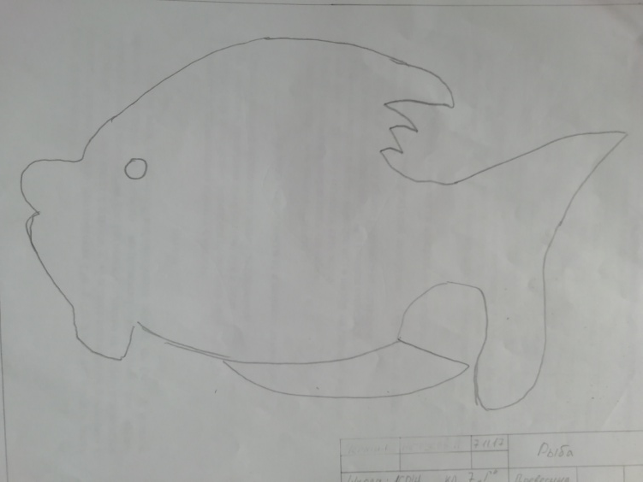
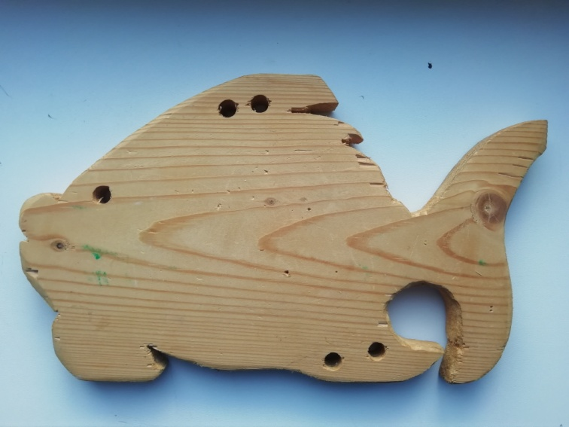
Задание. Оцените изделие по заданным критериям. Укажите, что можно улучшить в данном изделии.
Малый расход материалов (Экономичность).
Простота конструкции.
Простота технологии изготовления.
Эстетичность (красивый внешний вид).
Безопасные приемы работы.
Максимальное количество баллов – 5.

Slide 11
Результаты
Оценивание правильности выполнения последовательности действий (подготовка рабочего места)

Slide 12
Перспективы
Систематизация дидактического материала по развитию регулятивных УУД
Поиск приёмов и разработка заданий для определения идей и формулирования тем проектов обучающихся
Работа по определению и описанию показателей эффективности работы над данной темой

Slide 13
Муниципальный этап конкурса «Учитель года России» в 2020 году
Развитие регулятивных универсальных учебных действий на уроках технологии
Воробьев Виталий Евгеньевич, учитель технологии МОУ Любимской СОШ
г. Любим, 10.10.2019

